Slide 1
Protection des donnees d’utilisateur
1- l ’obfuscation du code source :
L’obfuscation dans le language informatique consiste à rendre un exécutable ou un code source illisible et difficile à comprendre par un être humain.
Exemples:

Slide 2
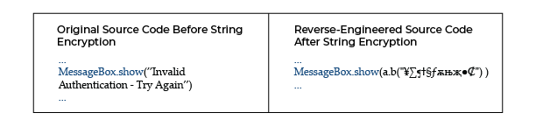
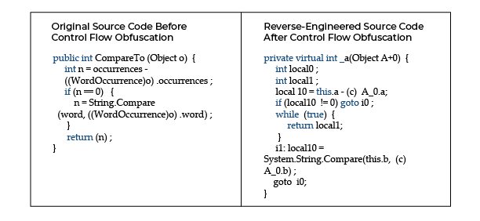

Slide 3
2-Regles de protection des donnees utilisateurs
réglementaire visant à établir un équilibre entre un niveau élevé de protection de la vie privée des personnes et la libre circulation des données à caractère personnel. Il fixe des limites strictes à la collecte et à l'utilisation des données à caractère personnel.
Par ex : (RGPD :Le règlement général sur la protection des données )(CNDP.ma)
Principes :
-Licieté de traitement : Societe peut pas traiter les donnees sans un permis legal .
-Finalité du traitement : Traitement pour un objectif principale .
-Minimation des données : Seulement les données necéssaires .
-Protection des données sensibles : Cas special .
-Droits d’utilisateurs : (supprimer , modifier , transferer ,,,,,,,) .

Slide 4
3-Acces securises aux donnees d’utilisateurs et de l’application
La gestion de la sécurité des applications est le processus qui consiste à développer, ajouter et tester des fonctionnalités de sécurité au sein des applications, afin d'éviter les vulnérabilités face à des menaces telles que les accès et les modifications non autorisés.
Pour l’utilisateur :
-Authentification: sc+sr =ap(mot de passe , username ,,).
-controle d’accés : vérification (sms , code de verification , gmail,,,,,).
-l’integrité : verification bien precis
-La confidenalité des données : les données sensibles (omar,medicale,mp ,,,,).
Pour l’application:
-Eliminer les fails coté serveur : scanner
-Securiser le stockage de données «
-Considirer une forte authentification : (pour l’utilisateur)
-Tester privilege

Slide 5
3-Droits d’acces d’utilisateur d’une application Les droits d'accès sont des métadonnées particulières qui décrivent les droits en lecture, écriture et exécution selon l'utilisateur, le groupe, ou les autres .
4- Cryptage de donnees
c’est convertir des données lisibles (text clair )des chaines inintelligebles ou (illisibles) et se compose de deux types :
-Symetrique : par le fait d'utiliser une clé identique avec le même algorithme de chiffrement pour le chiffrement et le déchiffrement.
-Asymetrique : par le fait d'utiliser une clé pour chiffrer (clé publique) et une autre clé pour déchiffrer (clé privée .

